Slide 1

М и ш к и
ИСИТОВЦЫ ПРЕЗИДЕНТЫ МИРА

Slide 2
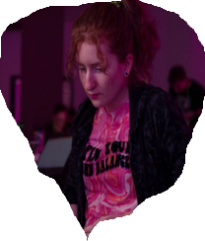
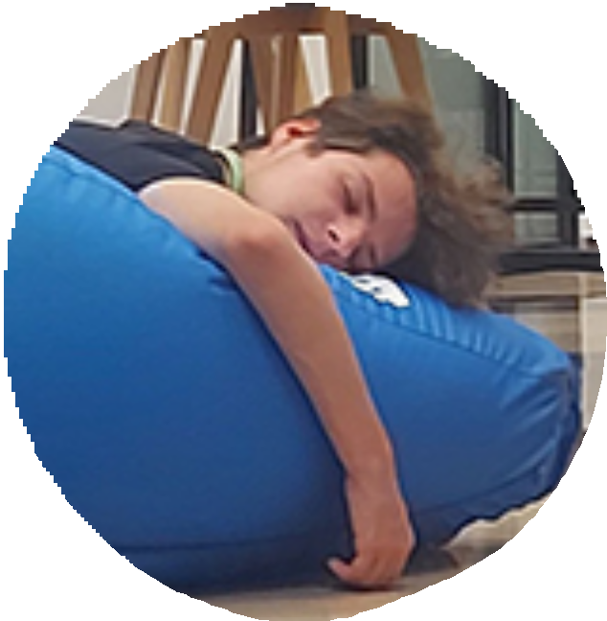
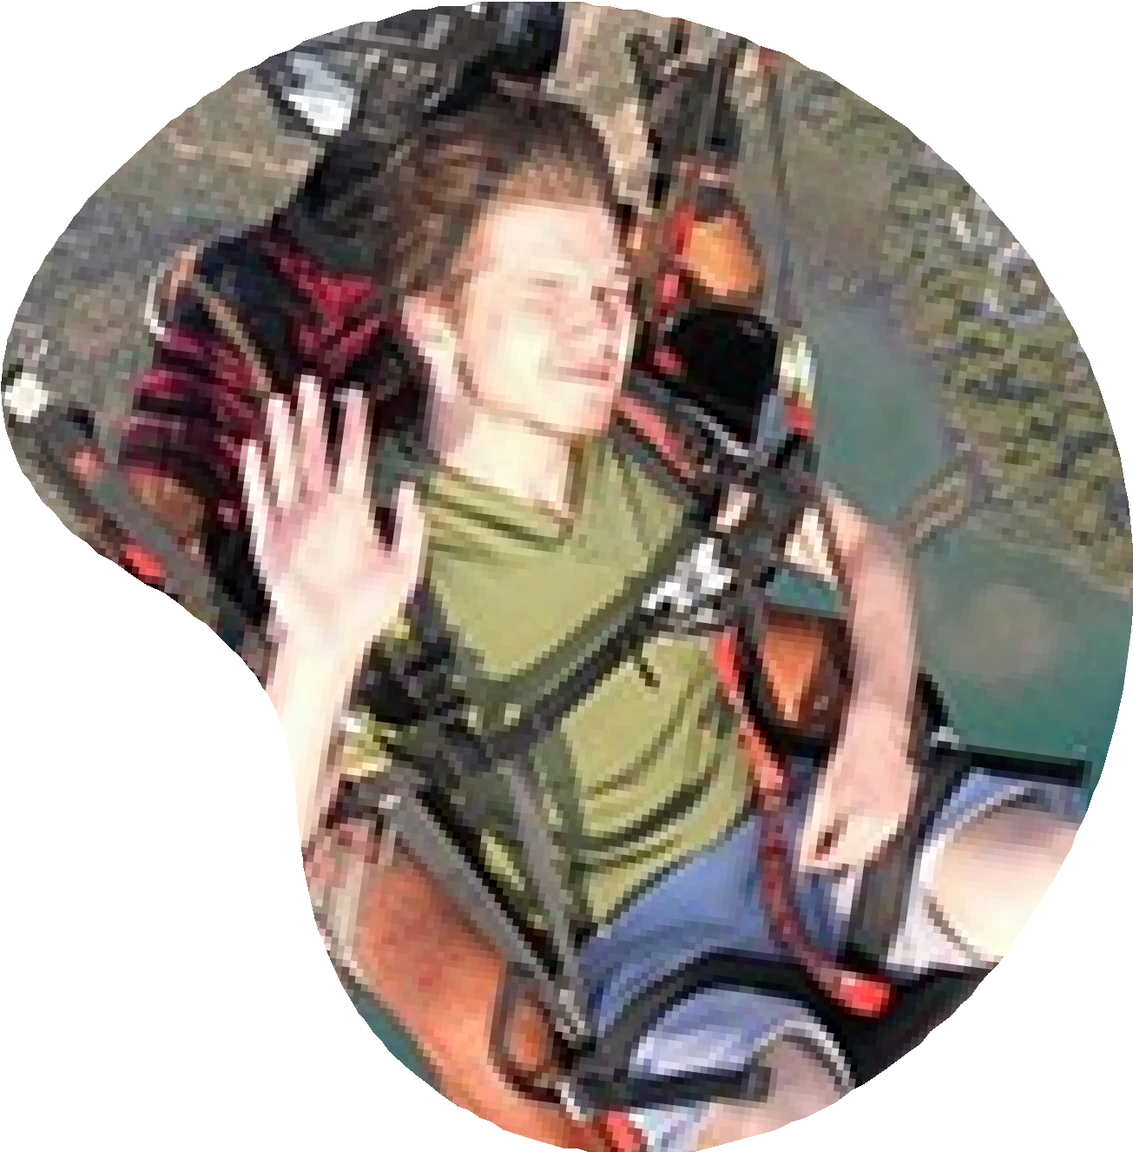

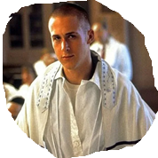
the team
ИСИТОВЦЫ ПРЕЗИДЕНТЫ МИРА
Отдел разработки
Милана
Александр
Антонио
Отдел ML

Slide 3
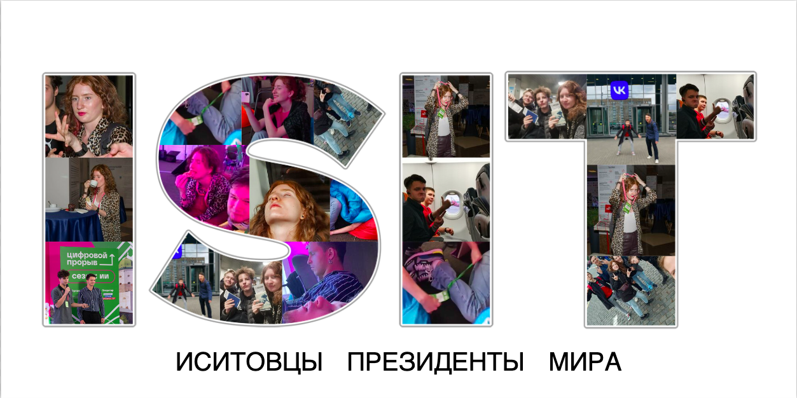
Why?

Slide 4
the task
Детекция мишек
с помощью ИИ

Slide 5

the problems
01
Малый объем
02
Огромный дизбаланс классов
03
Сложность обнаружения
КРОВЬ
выборки с медведями

Slide 6
data preprocessing
Извлечение изображений вырезкой и вставкой
Манипуляции размера и разрешения фотографий
Игра с тональностями элементами датасета

Slide 7
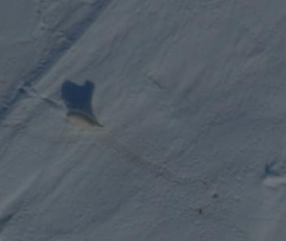
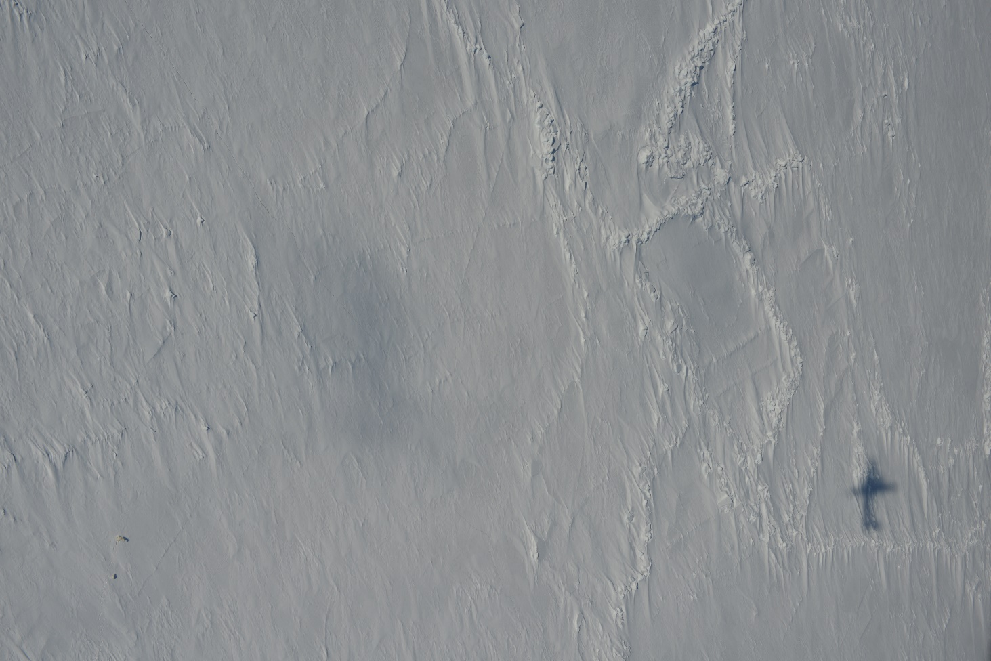
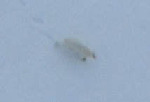
data preprocessing

Slide 8
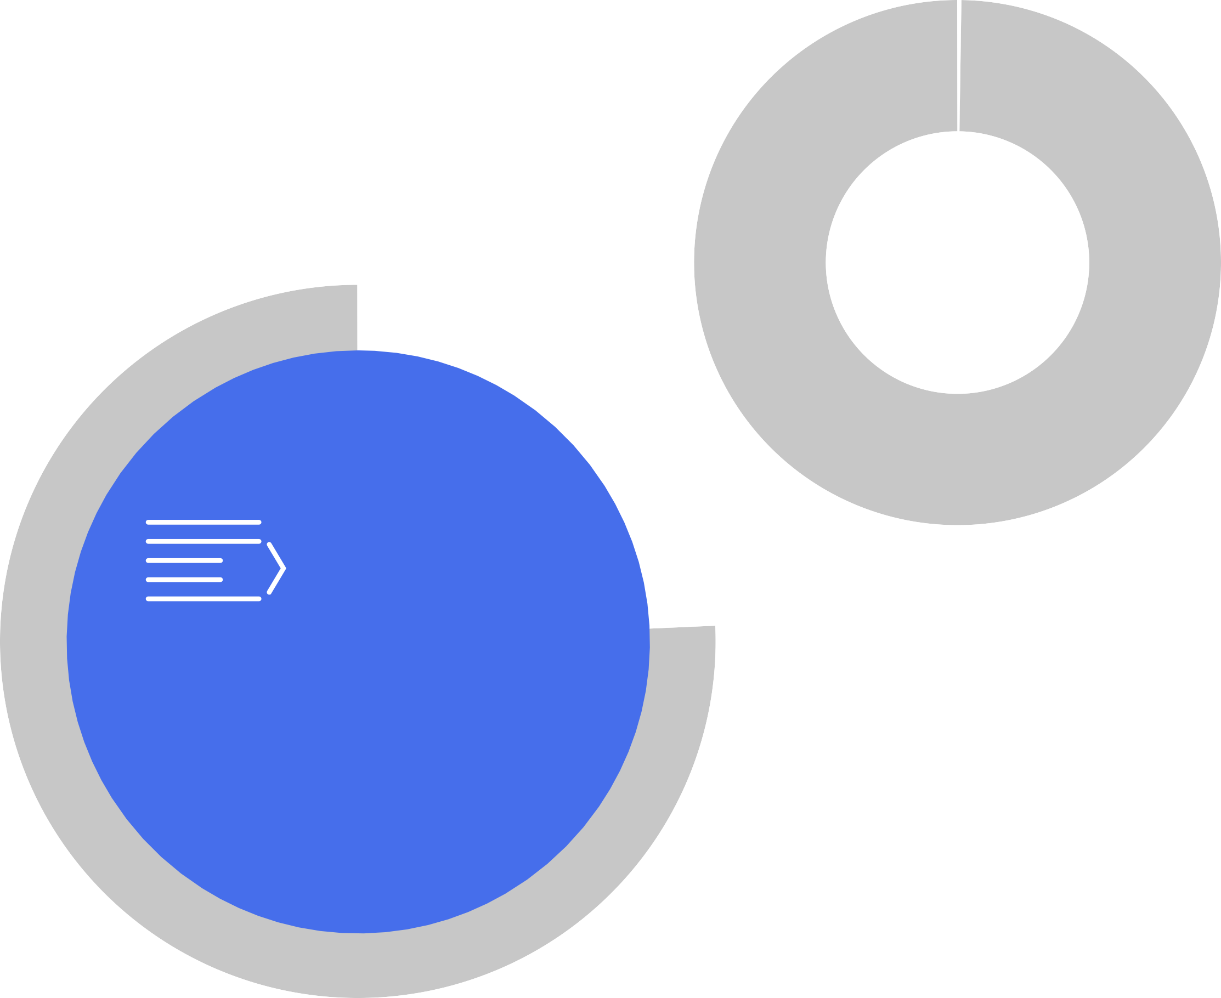
the facts
0.022%
Фото с медведями
0, 0 3 2%
Четверть датасета – медведи с мишками
Доля положительного класса
Медведь за охотой – 25% данных

Slide 9

our solution
Стек:
Yolov7
LAbelIMg
PyThorch
Qt

Slide 10
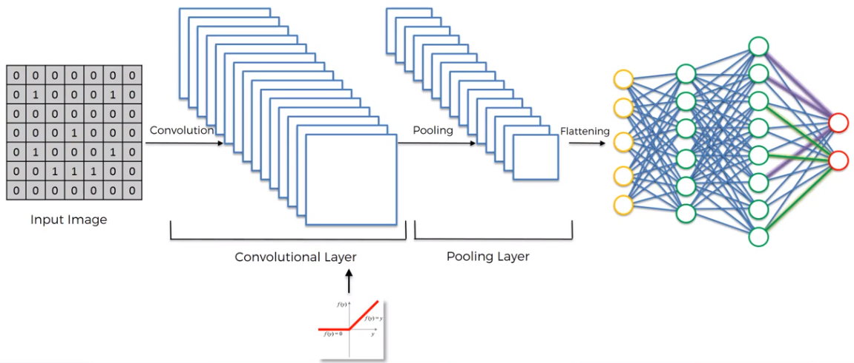
CNN

Slide 11

VS
WHY???(ПОЧЕМУ???)
Yolo - детекция и классификация одновременно
Сложная архитектура RCNN
Проблема точности YoloV7

Slide 12

to-do
Увеличение выборки снимков
Использование модели потяжелее
Использование больших мощностей

Slide 13
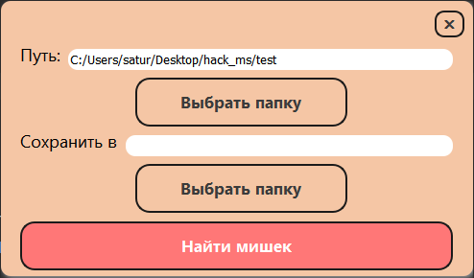
functional
Загрузка директории с
данными аэрофотосъемки

Slide 14
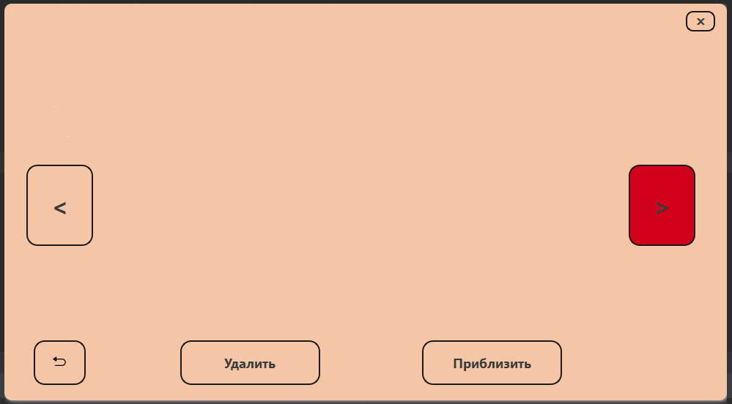
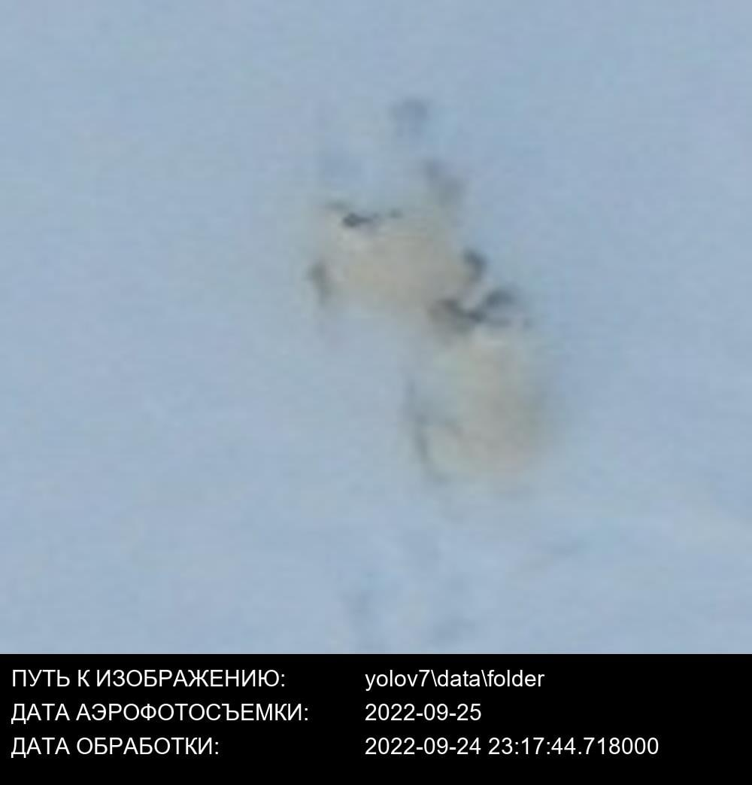
functional
Просмотр и ревью результатов анализа изображений

Slide 15
functional
Дополнительные метаданные к изображениям

Slide 16
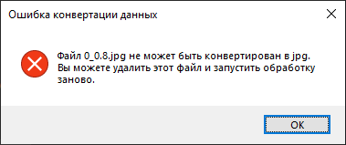
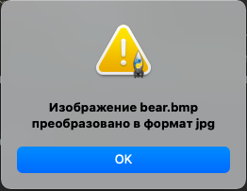
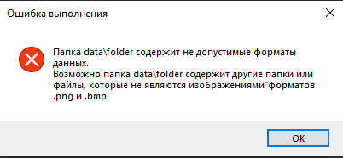
functional
Exceptions

Slide 17
technical requirements
От 4 ГБ RAM
Минимум 5-10 Гб свободного места на диске
Crossplatform: GNU/Linux, Mac OS X,
Windows

Slide 18
the prospects
Усовершенствование
принципов хранения и
работы с данными
Сборка под каждую OC

Slide 19
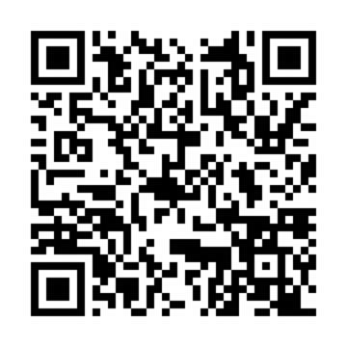


thank you
Теория — это когда все известно, но ничего не работает. Практика — это когда все работает, но никто не знает почему.
Мы же объединяем теорию и практику: ничего не работает... и никто не знает почему!
©Артем Швецов

